Slide 1
Информационный проект: #Охрана труда в Самаре
Актуальные вопросы обеспечения работников средствами индивидуальной защиты
Заместитель начальника отдела охраны труда Администрации городского округа Самара
Васюхин Дмитрий Владимирович

Slide 2
Введены новые и дополнены понятия в статье 209 «Основные понятия»:
Стандарты безопасности труда - правила, процедуры, критерии и нормативы, направленные на сохранение жизни и здоровья работников в процессе трудовой деятельности и регламентирующие осуществление социально-экономических, организационных, санитарно-гигиенических, лечебно-профилактических, реабилитационных мер в области охраны труда.
Требования охраны труда - государственные нормативные требования охраны труда, а также требования охраны труда, установленные локальными нормативными актами работодателя, в том числе правилами (стандартами) организации и инструкциями по охране труда.

Slide 3
Информационный проект: #Охрана труда в Самаре
Новые требования к обеспечению работников средствами индивидуальной защиты и смывающими средствами

Slide 4
Обеспечение работников СИЗ и СОС (с 01.09.2023)
Приказ Министерства здравоохранения и социального развития РФ от 1 июня 2009 г. № 290н
Приказ Минтруда России от 29.10.2021 № 766н «Об утверждении правил обеспечения работников СИЗ и смывающими средствами»
Приложение № 2 Приказа Министерства здравоохранения и социального развития РФ от 17 декабря 2010 г. № 1122н
Приказ Минтруда России от 29.10.2021 № 767н «Об утверждении единых типовых норм выдачи СИЗ и смывающих средств»

Slide 5
Приказ Минтруда России от 29.10.2021 № 767н «Об утверждении Единых типовых норм выдачи средств индивидуальной защиты и смывающих средств»

Slide 6
Приказ Минтруда России от 29.10.2021 № 767н «Об утверждении Единых типовых норм выдачи средств индивидуальной защиты и смывающих средств»
5357 профессий и должностей

Slide 7
Приказ Минтруда России от 29.10.2021 № 767н «Об утверждении Единых типовых норм выдачи средств индивидуальной защиты и смывающих средств»

Slide 8
Приказ Минтруда России от 29.10.2021 № 767н «Об утверждении Единых типовых норм выдачи средств индивидуальной защиты и смывающих средств»

Slide 9
Приказ Минтруда России от 29.10.2021 № 767н «Об утверждении Единых типовых норм выдачи средств индивидуальной защиты и смывающих средств»

Slide 10
Работодатель обязан:
разработать на основании Единых типовых норм, с учетом результатов СОУТ, результатов ОПР, мнения выборного органа первичной профсоюзной организации или иного представительного органа работников (при его наличии) и утвердить локальным нормативным актом Нормы бесплатной выдачи СИЗ и смывающих средств работникам организации (далее - Нормы);
обеспечить разработку локального нормативного акта, устанавливающего порядок обеспечения работников СИЗ и смывающими средствами, распределение обязанностей и ответственности должностных лиц за этапы обеспечения работников СИЗ и смывающими средствами, с учетом особенностей структуры управления организации и требований Правил;
обеспечить информирование работников о полагающихся им СИЗ и смывающих средствах согласно Нормам и способах выдачи, условиях хранения, а также об ответственности за целостность и комплектность СИЗ в случае хранения СИЗ у работников в нерабочее время;
Приказ Минтруда России от 29.10.2021 № 766н

Slide 11
Работодатель обязан:
обеспечить проведение обучения, инструктажа или иного способа информирования работников о правилах эксплуатации СИЗ, использование которых требует от них практических навыков, знаний о простейших способах проверки их работоспособности и исправности;
организовать учет и контроль за выдачей работникам СИЗ и смывающих средств, а также за своевременным возвратом СИЗ по истечении нормативного срока эксплуатации или срока годности СИЗ либо в случае досрочного выхода СИЗ из строя;
не допускать работников к выполнению работ без обеспечения СИЗ, а также в неисправных СИЗ или в СИЗ с загрязнениями, способными снизить заявленный изготовителем уровень защитных свойств;
обеспечить в случае применения вендингового оборудовании и дозаторов постоянное наличие в них СИЗ, смывающих и обеззараживающих средств;
Приказ Минтруда России от 29.10.2021 № 766н

Slide 12
Работодатель обязан:
обеспечить контроль за правильностью применения СИЗ работниками;
обеспечить хранение СИЗ в соответствии с эксплуатационной документацией изготовителя, сушку, выявление повреждений в процессе эксплуатации и ремонт СИЗ в период эксплуатации;
обеспечить уход (стирку, химчистку, обеспыливание, дегазацию, дезактивацию, дезинфекцию), обслуживание СИЗ в соответствии с рекомендациями изготовителей СИЗ;
обеспечить своевременный прием от работников и вывод из эксплуатации, а также утилизацию СИЗ.
Приказ Минтруда России от 29.10.2021 № 766н

Slide 13
Требования к обеспечению СИЗ
Для организации работы по обеспечению работников СИЗ работодателю необходимо разработать локальный нормативный акт, устанавливающий порядок обеспечения работников СИЗ с учетом особенностей структуры управления организации и требованиями Правил.
порядок выявления потребности работников в СИЗ,
предупредительно-плановый характер закупки СИЗ,
порядок выдачи СИЗ,
порядок эксплуатации (использования) СИЗ,
порядок информирования работников по вопросам обеспечения СИЗ,
порядок входного контроля СИЗ,
порядок хранения СИЗ,
порядок ухода (обслуживания) СИЗ,
порядок вывода из эксплуатации СИЗ
порядок утилизации СИЗ.
Приказ Минтруда России от 29.10.2021 № 766н

Slide 14
Требования к обеспечению СИЗ
Решение о применении в период с 1 сентября 2023 года до 31 декабря 2024 года Единых типовых норм или типовых норм принимается работодателем.
Приобретение и эксплуатация СИЗ, не имеющих документа о подтверждении соответствия, а также имеющих документы о подтверждении соответствия, срок действия которых истек, не допускается.
Приказ Минтруда России от 29.10.2021 № 766н

Slide 15
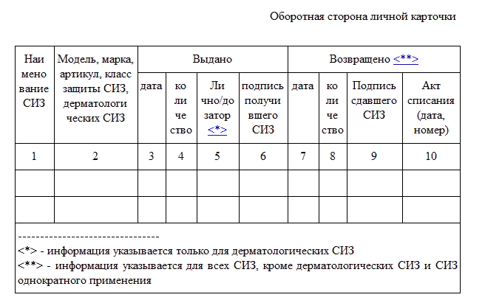
Личная карточка учета выдачи СИЗ (новая)
Приказ Минтруда России от 29.10.2021 № 766н

Slide 16
Информационный проект: #Охрана труда в Самаре
Актуальные вопросы перехода на единые типовые нормы обеспечения работников средствами индивидуальной защиты

Slide 17
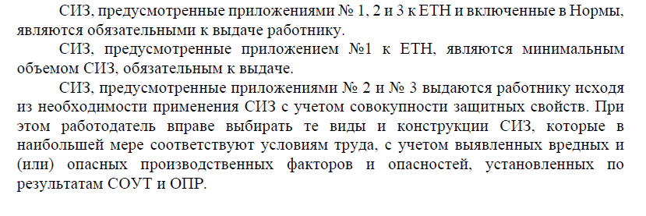
1

Slide 18
1

Slide 19
Сторож (вахтер)
1
Приказ Минтруда России от 29.10.2021 № 767н

Slide 20
Водитель автомобиля
1
Приказ Минтруда России от 29.10.2021 № 767н

Slide 21
Подбор средств индивидуальной защиты
2
В случае, если наименование профессии (должности) отсутствует в Единых типовых нормах выдачи СИЗ в соответствии с профессией (должностью) работника, работодатель при разработке Норм может руководствоваться наименованиями профессий (должностей) и соответствующими им характеристиками, указанными в соответствующих положениях профессиональных стандартов, а в случае их отсутствия в квалификационных справочниках.
Приказ Минтруда России от 29.10.2021 № 766н

Slide 22
Электрик
2
№ п/п | Наименование профессий и должностей
1740 | Крановый электрик
4577 | Слесарь-электрик по обслуживанию и ремонту металлоконструкций метрополитена
4579 | Слесарь-электрик по обслуживанию и ремонту станционного и тоннельного оборудования метрополитена
4580 | Слесарь-электрик по обслуживанию и ремонту эскалаторов
4581 | Слесарь-электрик по ремонту электрооборудования
5232 | Электрик-испытатель бортовой
5233 | Электрик судовой
5234 | Электрик участка
5235 | Электрик цеха
Приказ Минтруда России от 29.10.2021 № 767н

Slide 23
Электрик
3
Приказ Минтруда России от 29.10.2021 № 767н

Slide 24
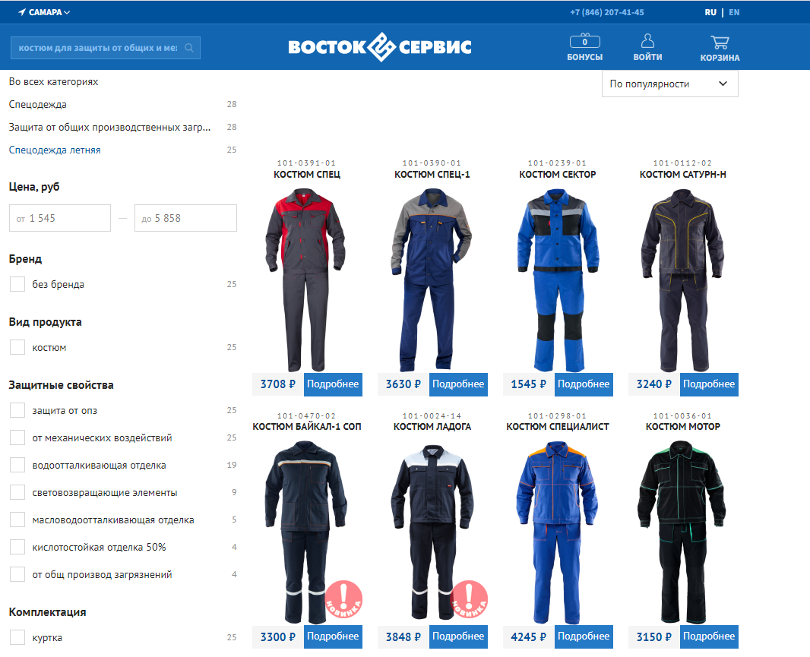

Slide 25
Средства индивидуальной защиты бывшие в эксплуатации
4
В случае увольнения работника, СИЗ, которые им эксплуатировались и были возвращены до истечения их нормативных сроков эксплуатации и сроков годности, прошедшие мероприятия по уходу, могут быть переведены в дежурные СИЗ при условии их целостности и сохранности защитных свойств, за исключением тех СИЗ, которые не могут эксплуатироваться другими работниками в соответствии с санитарно-гигиеническими требованиями (белье, обувь специальная, головные уборы, СИЗ рук).
Приказ Минтруда России от 29.10.2021 № 766н

Slide 26
Информационный проект: #Охрана труда в Самаре
Спасибо за внимание!!!

